Slide 1
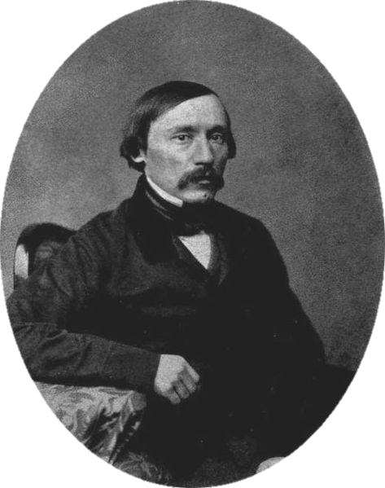
Некрасов Микола Олексійович
"Я лиру посвятил
народу своему ..."

Slide 2
                Микола Олексійович Некрасов народився 28 листопада (10 грудня) 1821 в Немирові Вінницького повіту Подільської губернії.
Батько Некрасова, Олексій Сергійович був дрібномаєтним дворянином, офіцером. Вийшовши у відставку, він оселився у своєму родовому маєтку, в селі Грєшневе Ярославської губернії (нині село Некрасове). Мав кілька душ кріпаків, до яких відносився досить жорстко. Його син з ранніх років спостерігав за цим, і вважається, що це зумовило становлення Некрасова як поета-революціонера.
Мати Некрасова, Олександра Андріївна Закревська, стала його першою вчителькою. Вона мала гарне виховання і всім своїм дітям (яких було 14) теж намагалася прищепити любов до російської мови та літератури.

Slide 3
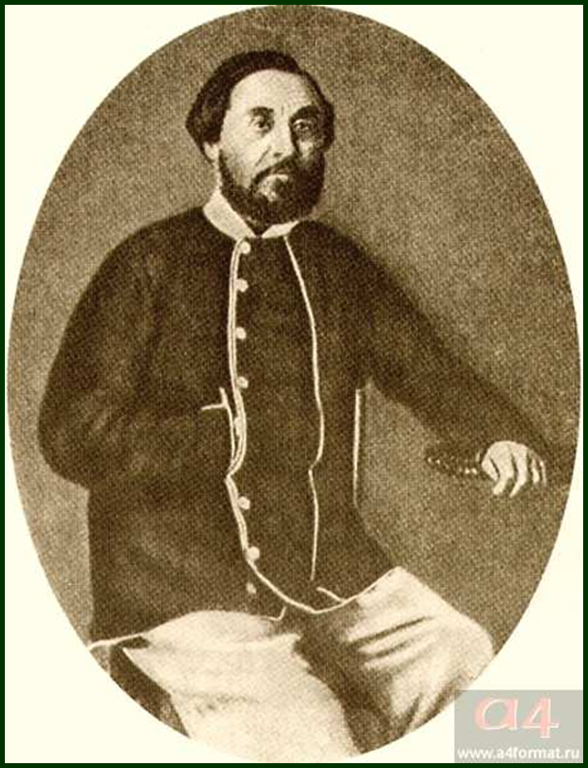
Батько Олексій Сергійович

Slide 4
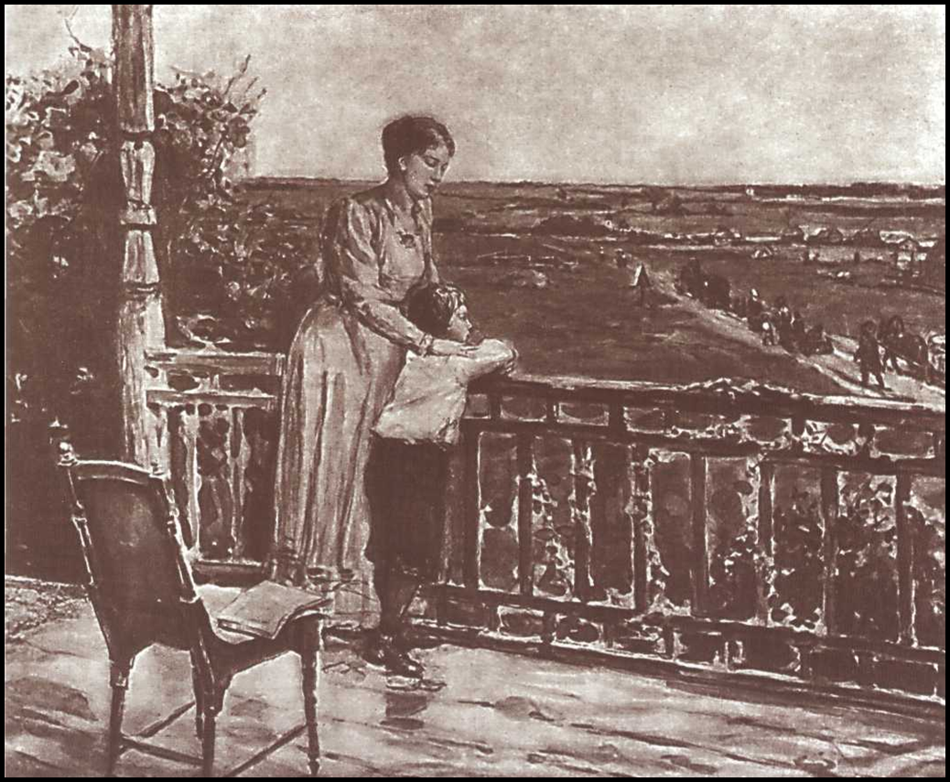
Маленький Микола з матір'ю Оленою Андріївною Некрасової

Slide 5
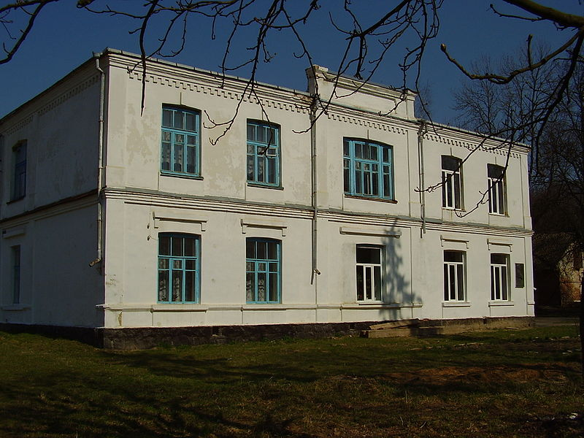
Дім, де народився Н. А. Некрасов. Немирів.

Slide 6
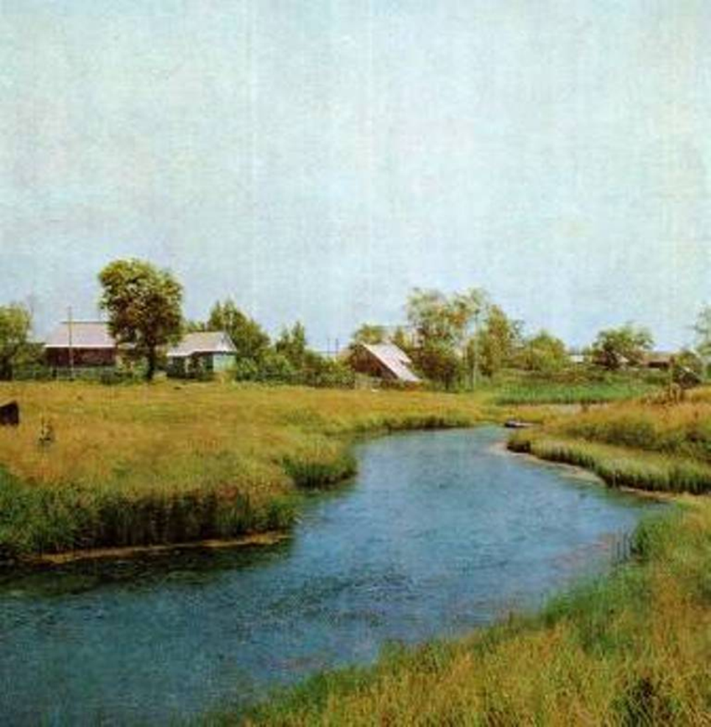

Дитячі роки Миколи Некрасова пройшли в Грєшневі. У віці 7 років майбутній поет почав складати вірші, а ще через кілька років — сатири.

Slide 7
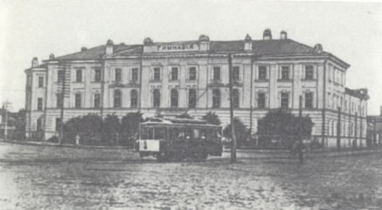
1832–1837 роки — навчання в Ярославській гімназії. Навчався Некрасов посередньо, періодично конфліктував з начальством через свої сатиричні вірші.
Ярославська гімназія

Slide 8
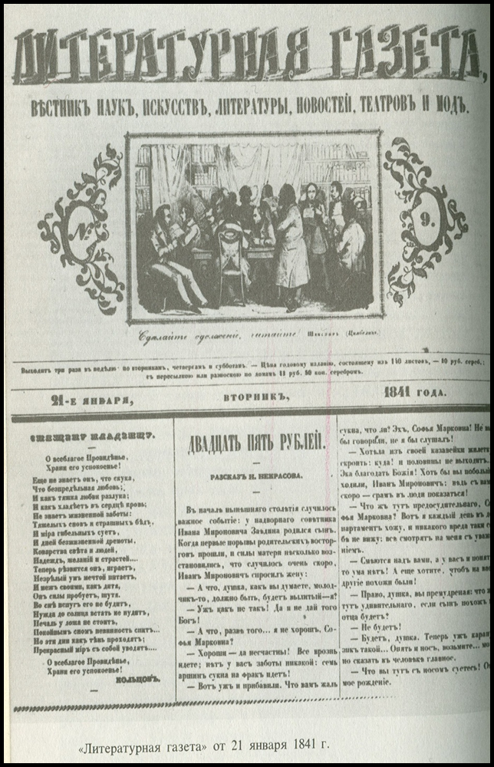
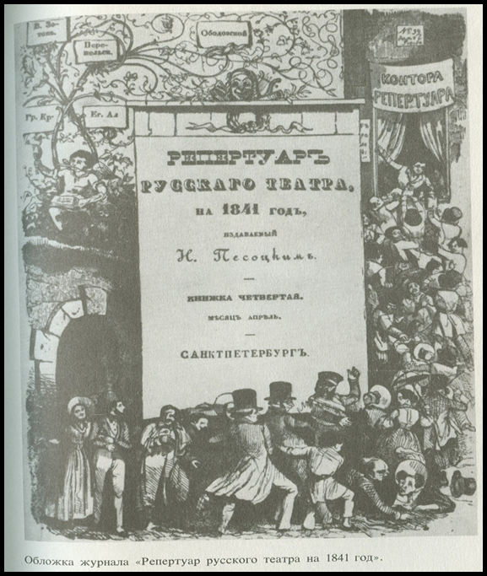
У 1838 році відбулася перша публікація Некрасова — вірш «Думка» в журналі «Син батьківщини». Згодом кілька віршів з'яввилися в «Бібліотеці для читання», потім — в «Літературних додатках до „Російського інваліда“». Всі труднощі перших років життя в Санкт-Петербурзі Микола Олексійович описав згодом у романі «Життя і пригоди Тихона Очеретяна».
Перші статті Перші статті Некрасова були опубліковані в «Літературній газеті» під псевдонімом Наум Песоцький

Slide 9
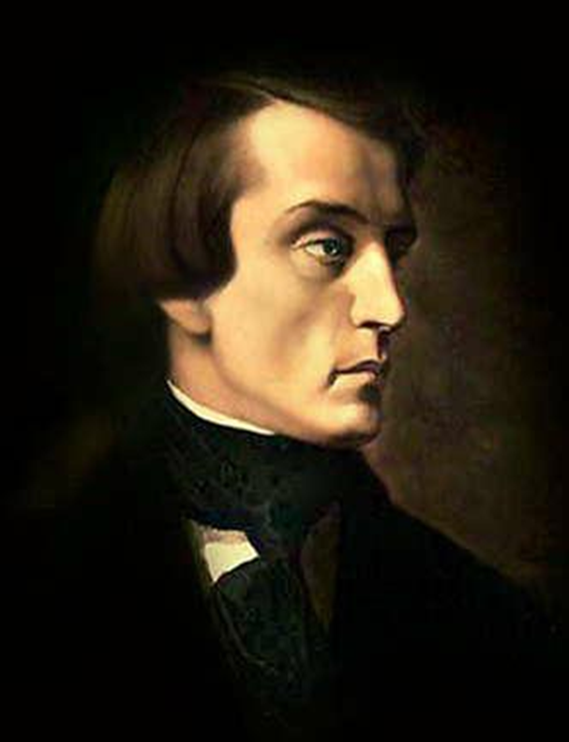
Зустріч з В.Г.Белинским в1841р. визначила життєвий і творчий шлях Некрасова. Після прочитання вірша «В дорозі» критик вигукнув: «Так чи знаєте ви, що ви поет справжній!»

Slide 10
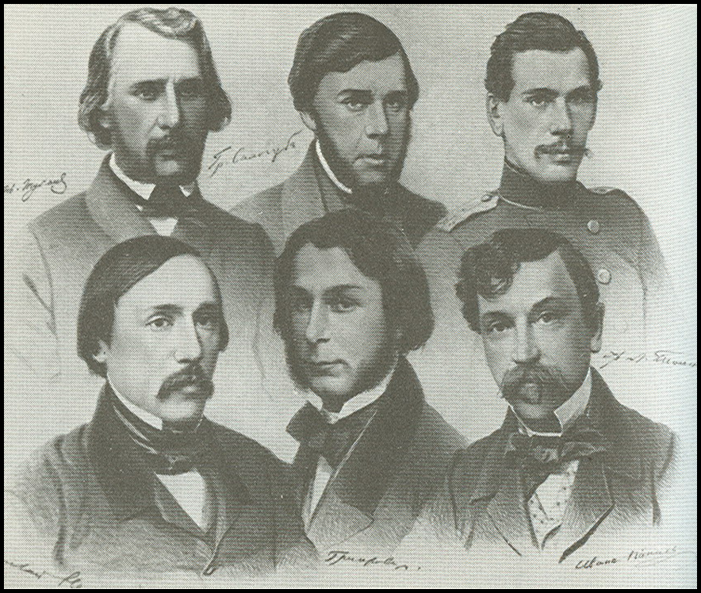
Некрасов у групі письменників «Современника»: И.С.Тургенев, В.А.Сологуб, Л.м.толстой, Д.В.Григорович,И.И.Панаев. 1857р.

Slide 11
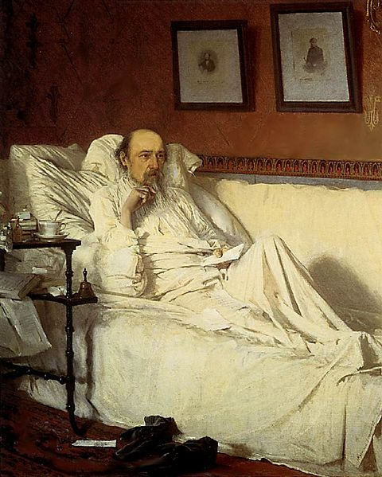
Приблизно у середині 50-х років Некрасов, здавалося, смертельно, захворів на горлову хворобу, але перебування в Італії покращило його стан. Одужання Некрасова збігається з початком нової ери російського життя. У творчості Некрасова також наступає щасливий період. У 1866 р. «Современник» був закритий, але Некрасов зійшовся зі старим своїм ворогом Краєвським і орендував у нього з 1868 р. «Вітчизняні записки», піднявши їх на таку ж висоту, яку посідав «Современник».

Slide 12
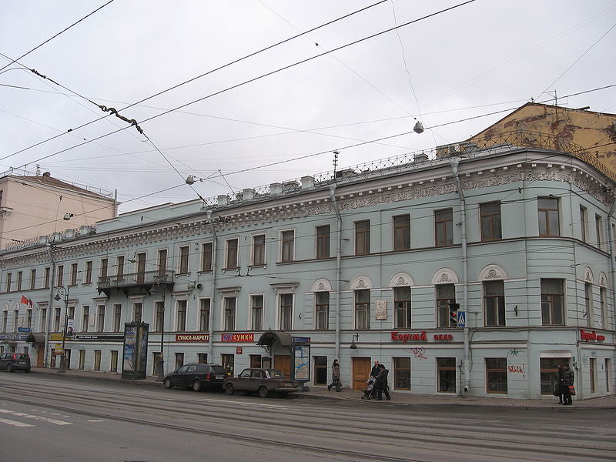
Будинок Краєвського, в якому містилася редакція журналу «Вітчизняні записки», а також знаходилася квартира Некрасова

Slide 13
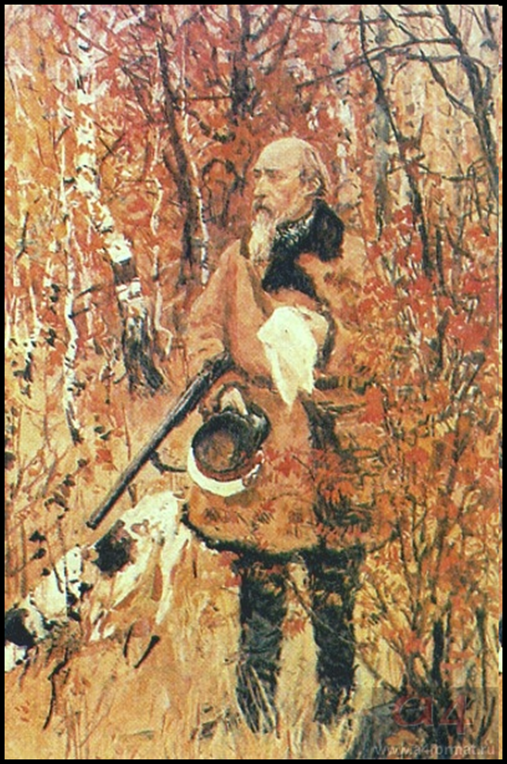
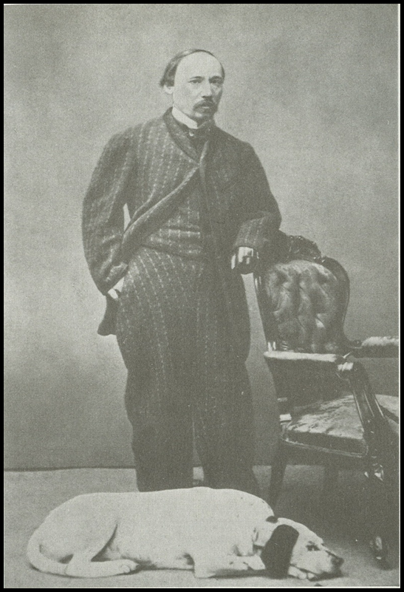
Некрасов був великим любителем псового полювання

Slide 14
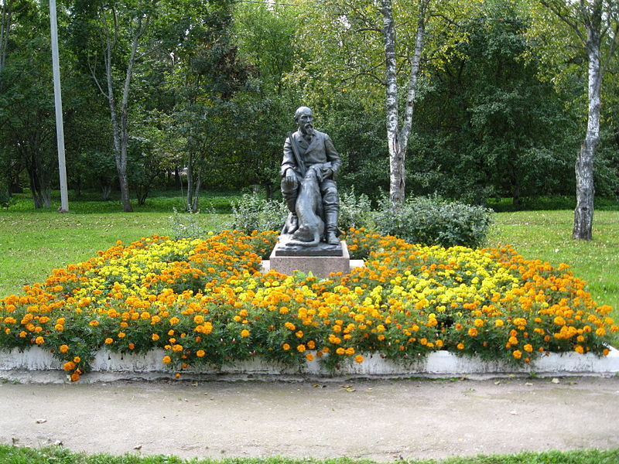
Пам'ятник Некрасову з собакою і рушницею в Чудово, поруч з будинком-музеєм - колишнім мисливським будиночком М. О. Некрасова

Slide 15
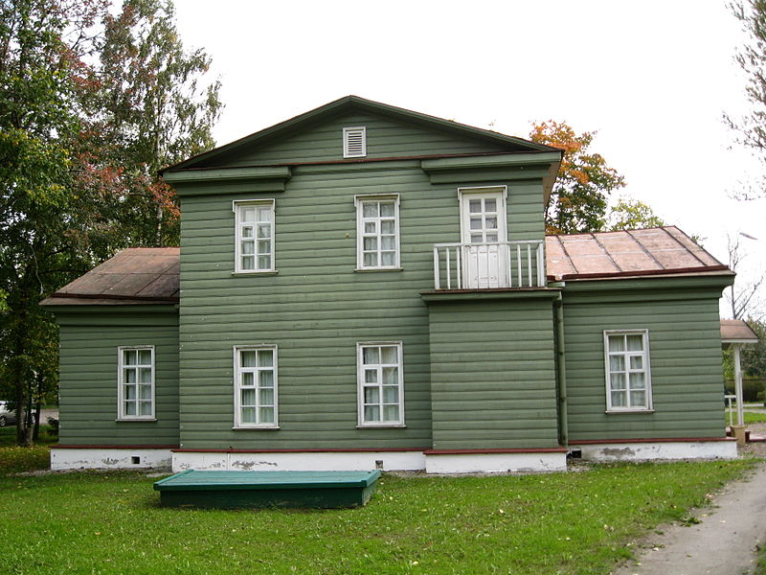
Будинок-музей М.
О. Некрасова в Чудово

Slide 16
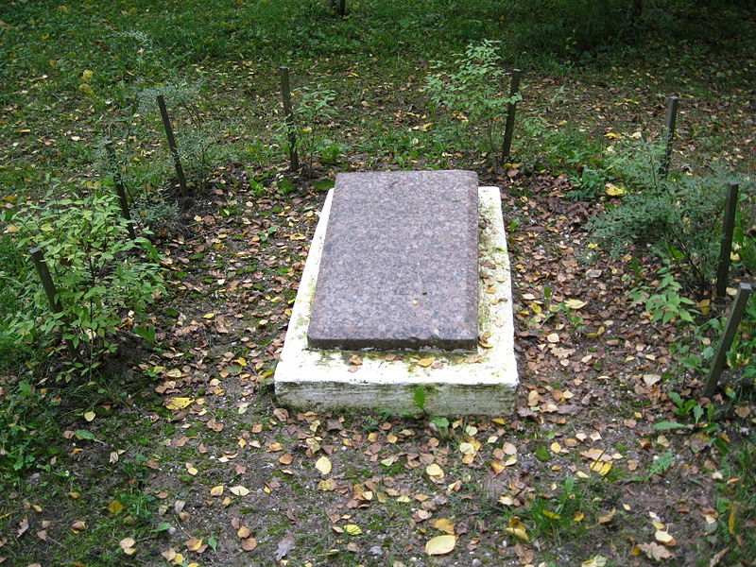
Могила улюбленого собаки Некрасова Кадо в Чудово

Slide 17
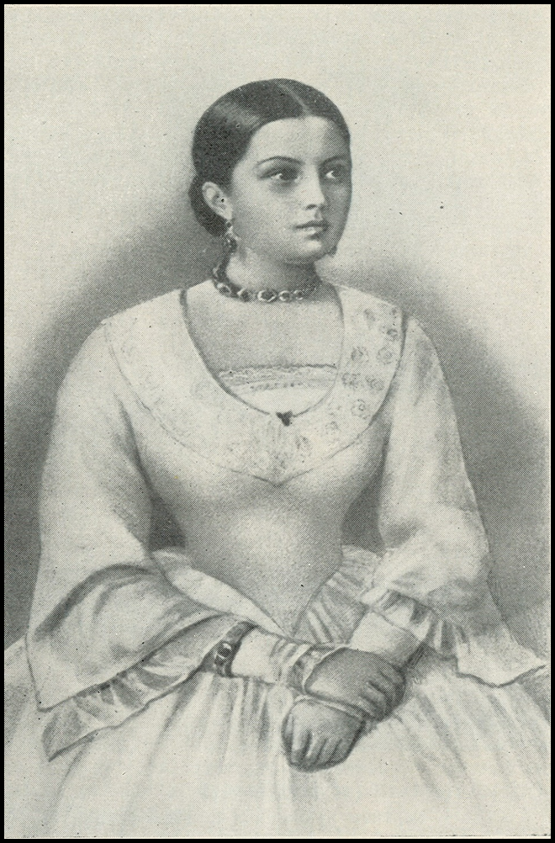
Особисте життя
Особисте життя Миколи Олексійовича Некрасова складалася не завжди вдало. В 1842 році, на поетичному вечорі, він зустрів Авдотью Панаеву - дружину письменника Івана Панаєва. Авдотья Панаєва, приваблива брюнетка, вважалася однією з найкрасивіших жінок Петербурга того часу

Slide 18
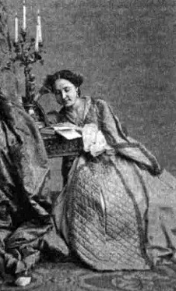
У травні 1864 року Некрасов поїхав у закордонну подорож, яка тривала близько трьох місяців. Він жив переважно в Парижі разом зі своїми супутницями - рідною сестрою Ганною Олексіївною та француженкою Селіною Лефрен , з якою він познайомився ще в Петербурзі в 1863 році. Селіна була звичайною актрисою французької трупи, що виступала в Михайлівському театрі. Вона відрізнялася живим вдачею і легким характером.

Slide 19
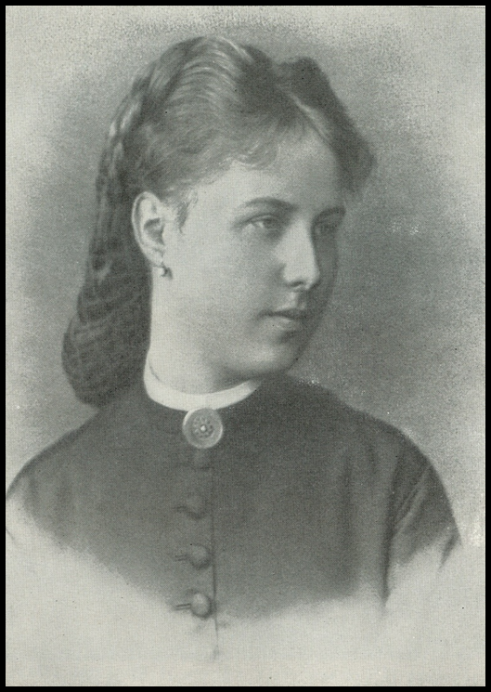
Пізніше Некрасов познайомився з сільською дівчиною Феклой Анисимовной Вікторової, простою і неосвіченою. Їй було 23 роки, йому вже 48.Вона вчила напам'ять вірші Некрасова і захоплювалася ним. Незабаром вони побралися. Однак Некрасов все ж тужив за своєю колишньої любові -Авдотью Панаеву - і одночасно любив і Феклу, і француженку Селіну Лефрен, з якою у нього був роман за кордоном.

Slide 20
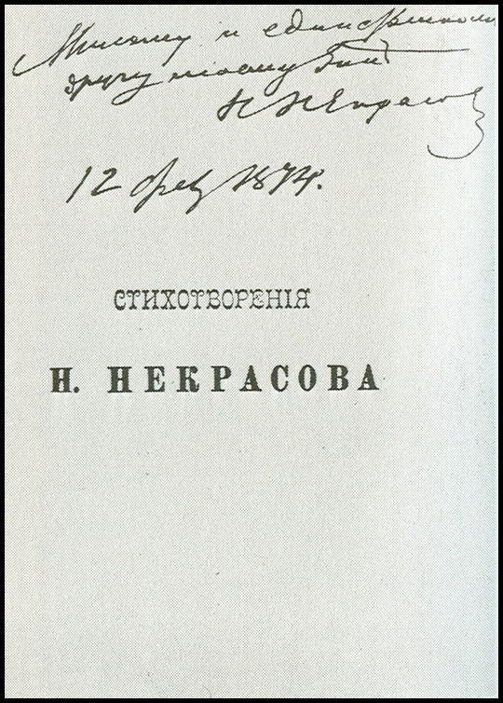
Титульний аркуш «Віршів» з дарчим написом дружині

Slide 21
Некрасовська школа
У поезії 1860-х років сформувалося таке поняття, як «Некрасовська школа». Це була група поетів, які протиставляли себе поетів «чистого мистецтва» як поети реального та громадянського спрямування, - Дмитро Мінаєв, Микола Добролюбов, Іван Нікітін, Василь Курочкін та інші. Проте зазвичай під школою Некрасова приділяли увагу поетів 1850-70-х років, які ідеологічно і найбільш художньо були йому близькі й відчували на собі прямий його вплив. Більшість з них формувалося навколо нечисленних демократичних видань: некрасовської «Современника», «Русского слова», «Іскри». Сама некрасовська поезія характеризувалася народністю. Некрасов був поетом, який писав про народ, але й казав

Slide 22
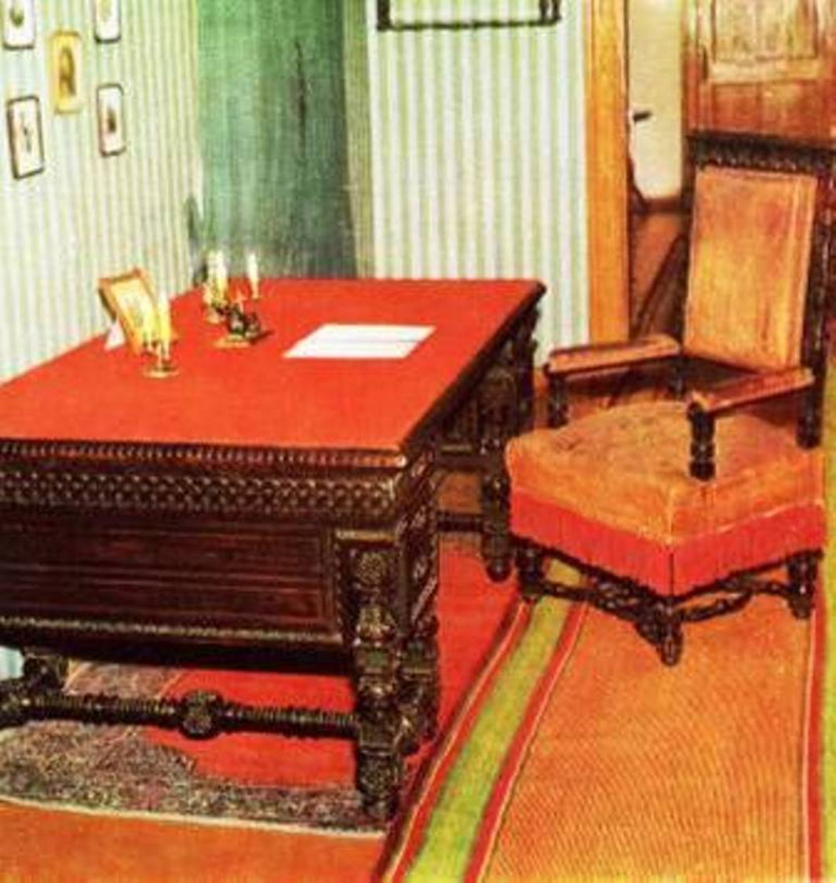
Кабінет
М.О.Некрасова

Slide 23
27 грудня 1877 року поет помер. В морозний день 30 грудня 1877 року Петербург ховав свого співця. Похорон Некрасова перетворилися в революційну демонстрацію. Тисячі людей заполонили вулиці Петербурга. Всю дорогу молодь несла труну на руках. На могилі було сказано багато теплих відчутих слів.

Slide 24
